Slide 1
Labb 2
Det man behöver veta för tkinter

Slide 2
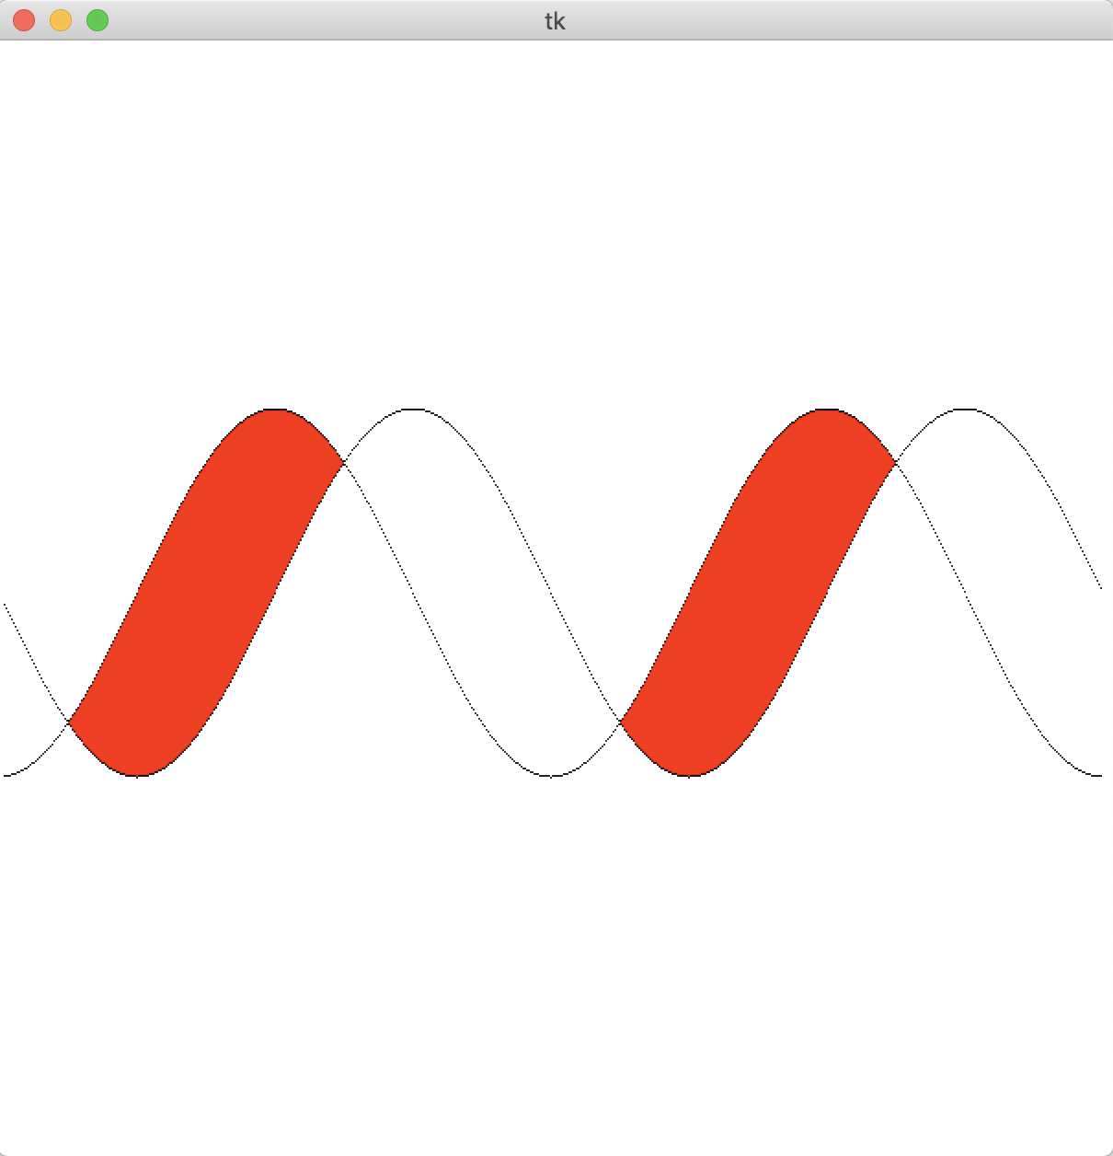
Exempeluppgift
Rita en bild där området som begränsas uppåt av en sinus funktion och nedåt av en cosinus funktion (med given amplitud) är ifyllt.
Funktionerna ska vara centrerade i mitten av bilden (vertikalt, dvs y-axeln)
Funktionerna har samma amplitud

Slide 3
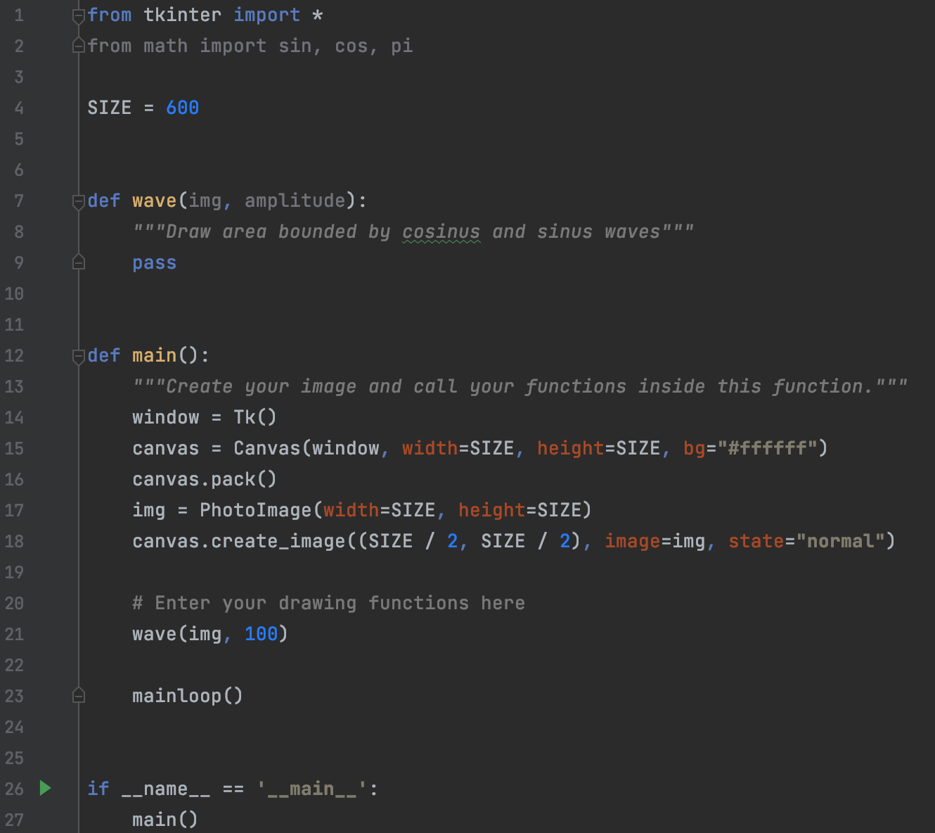
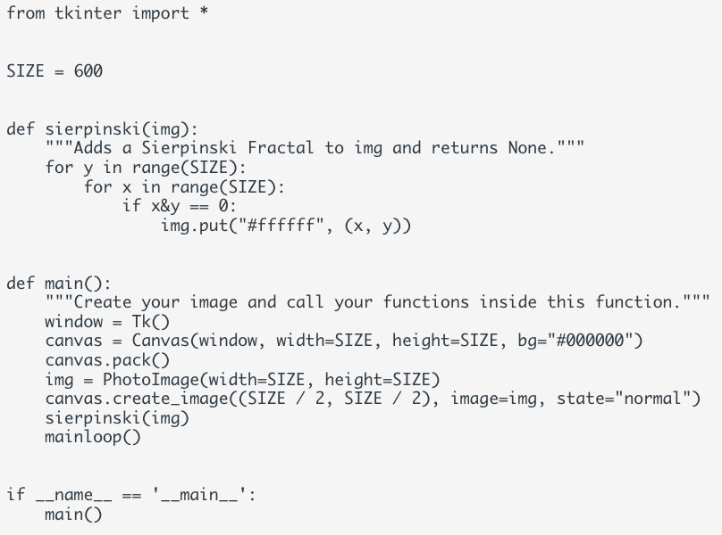
Kodmall

Slide 4
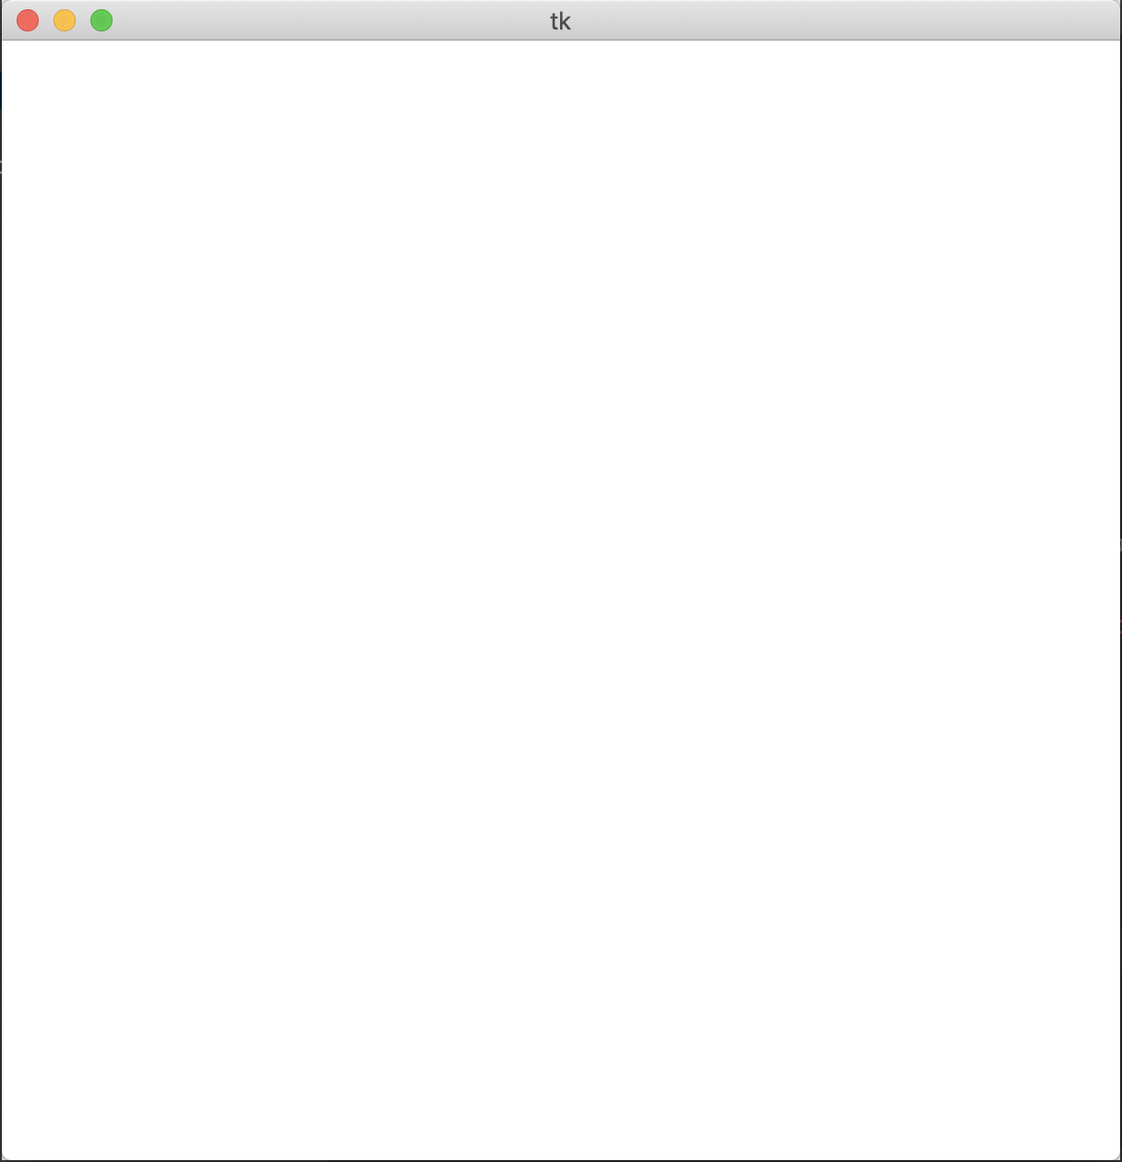

tkinter fönstret
Ges i koden som en kvadrat med sidlängd ”SIZE”
Varje pixel har då en koordinat (x, y) där $x,y∈\left[0, SIZE\right]$ (origo är i övre vänstra hörnet som default).
x
y

Slide 5
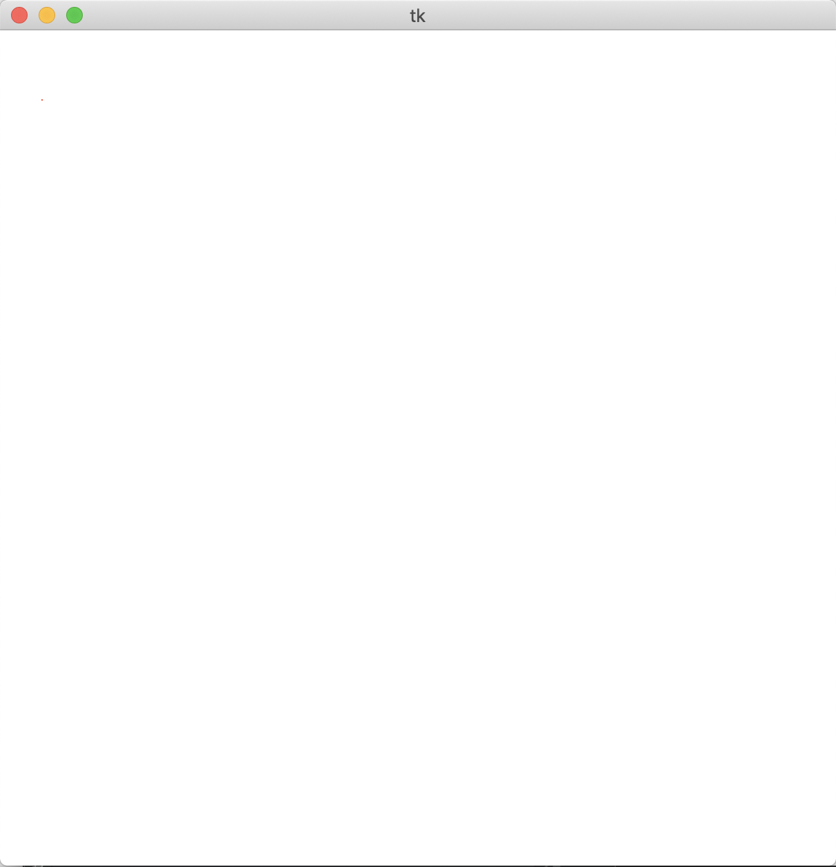
img.put()
Vi kan fylla i en given pixel med hjälp av img.put() där img pekar på ett “PhotoImage” objekt
img.put(“red”, (30, 50)) gör pixeln på koordinaten (30, 50) röd.
Man kan använda vissa färger som ord eller använda hex-kod (googla)

Slide 6

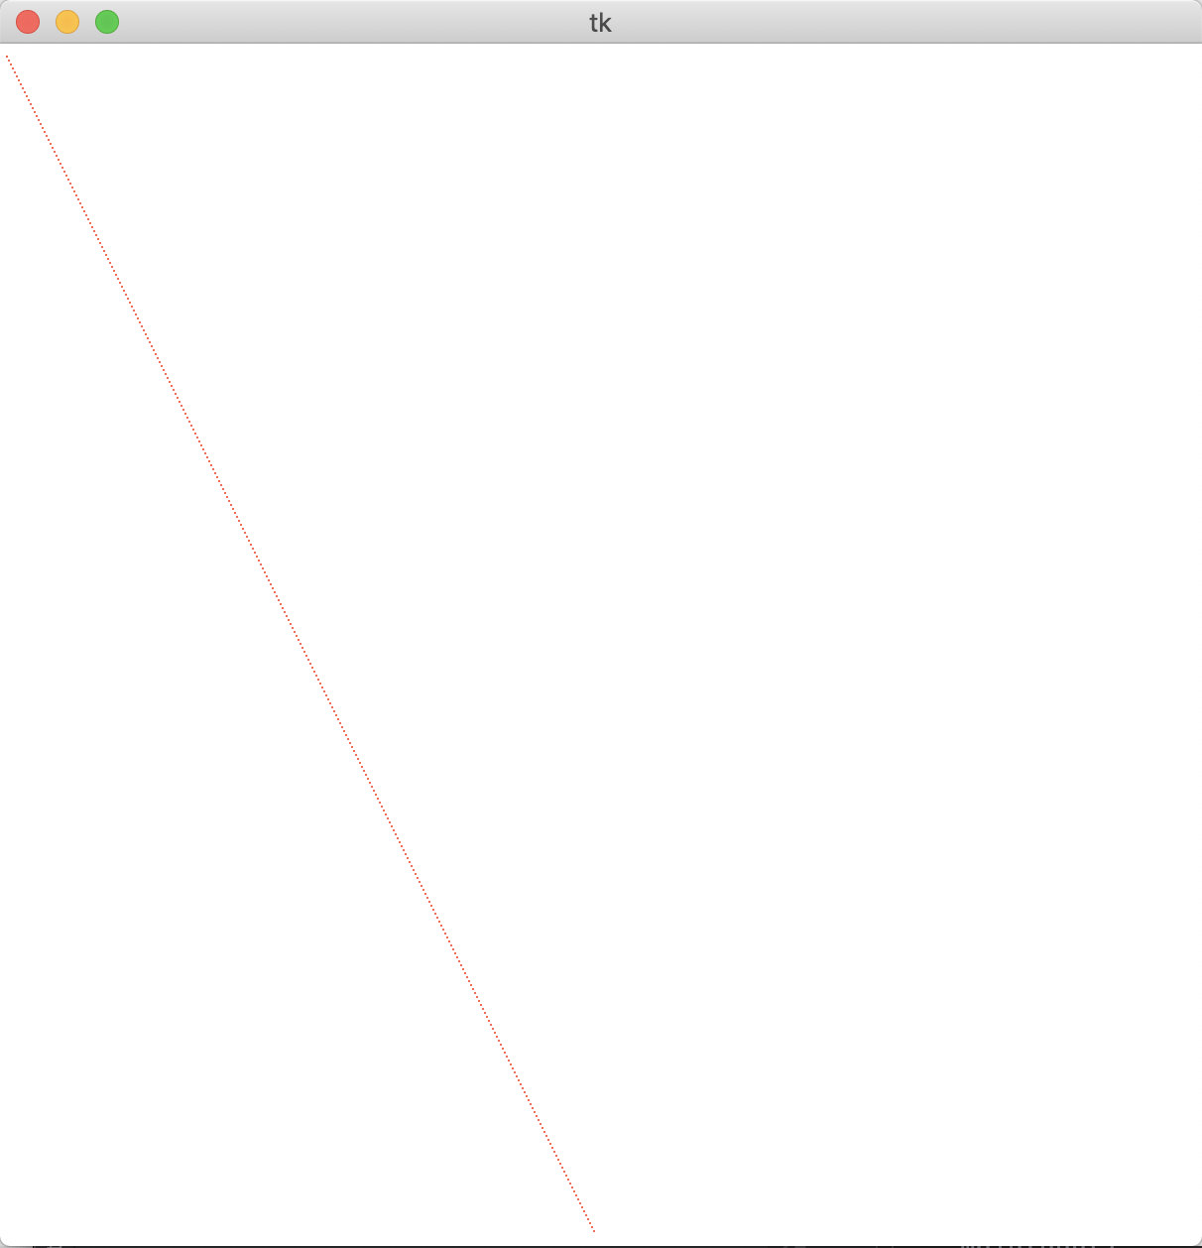
Använd loopar för att fylla i många pixlar
Vi kan fylla i flera pixlar med hjälp av for loopar.
Till exempel om vi vill fylla i alla varje punkt vars y-koordinat är dubbelt så stor som x-koordinaten kan vi loopa över x och använda: img.put(“red”, (x, 2*x))

Slide 7
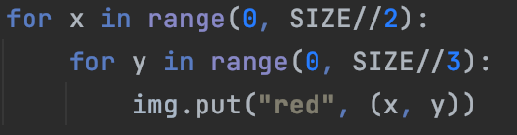
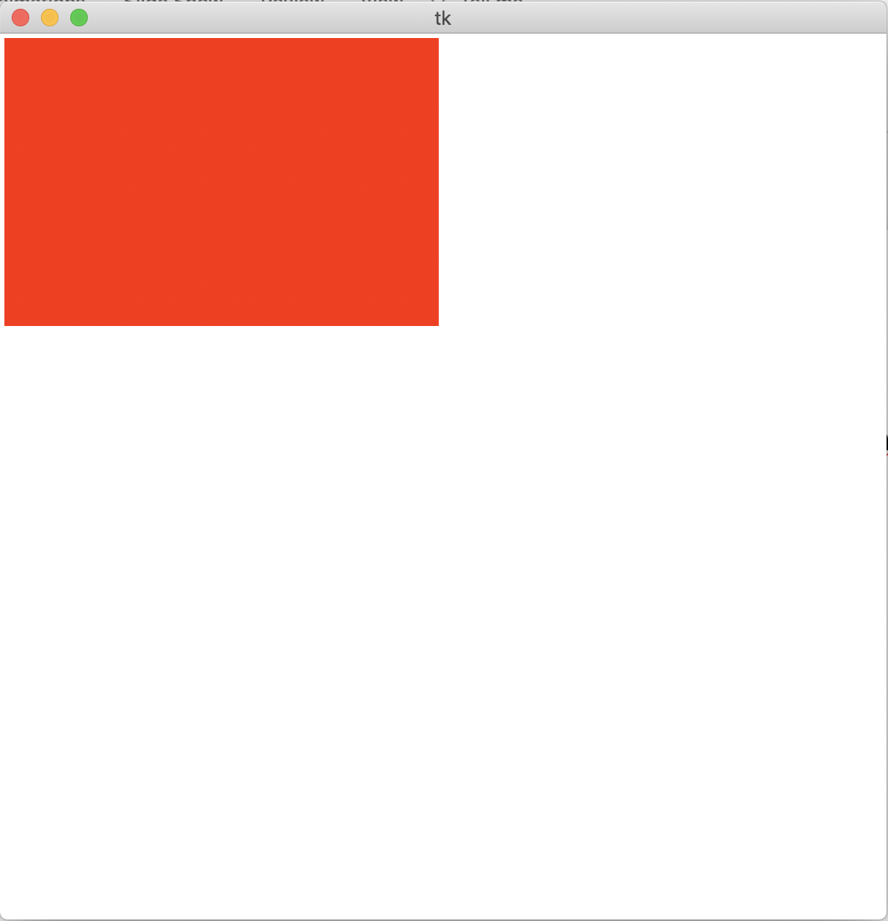
Använd loopar för att fylla i många pixlar
Vi kan också fylla i flera pixlar genom att loopa över både x och y

Slide 8
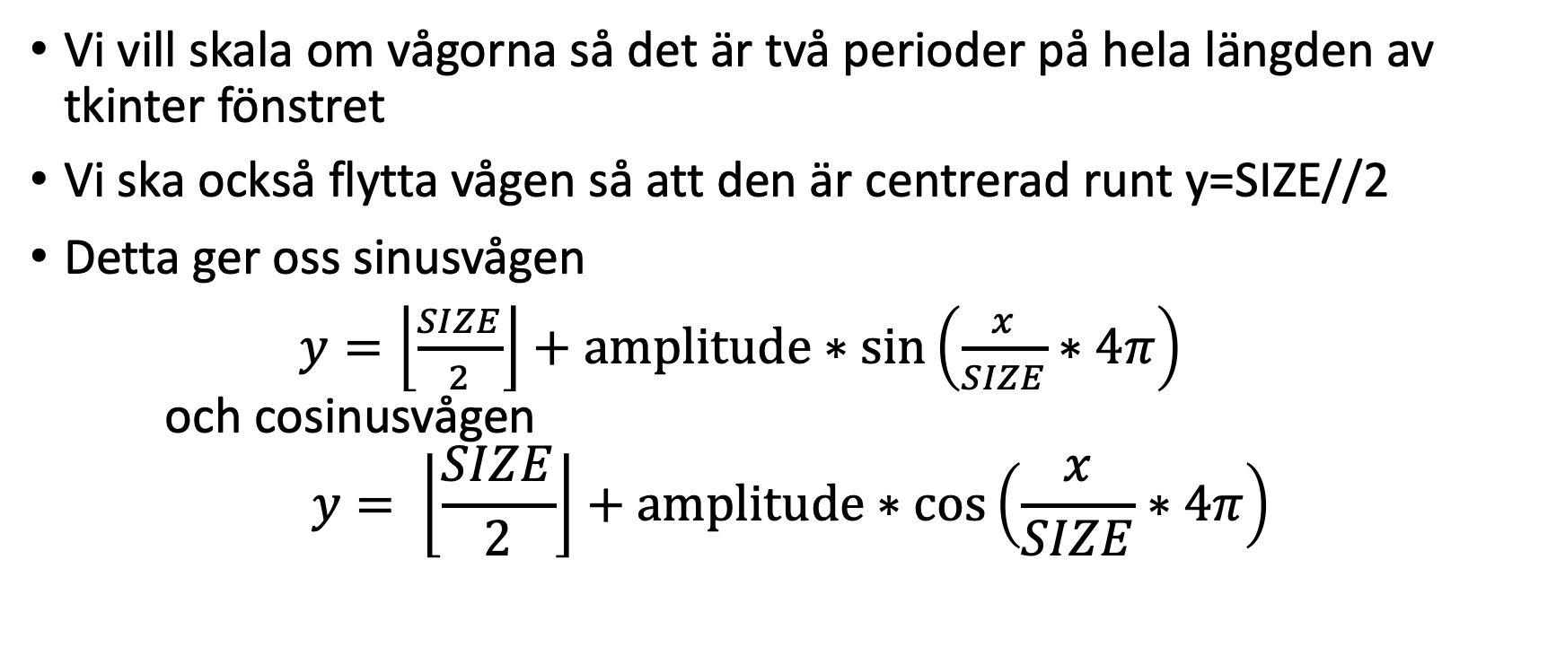
Uppgiften – bestäm funktionerna
Vi vill skala om vågorna så det är två perioder på hela längden av tkinter fönstret
Vi ska också flytta vågen så att den är centrerad runt y=SIZE//2
Detta ger oss sinusvågen
$y=\left\lfloor \frac{SIZE}{2}\right\rfloor +amplitude∗sin\left(\frac{x}{SIZE}∗4π\right)$ och cosinusvågen
$$y= \left\lfloor \frac{SIZE}{2}\right\rfloor +amplitude∗cos⁡\left(\frac{x}{SIZE}∗4π\right)$$

Slide 9
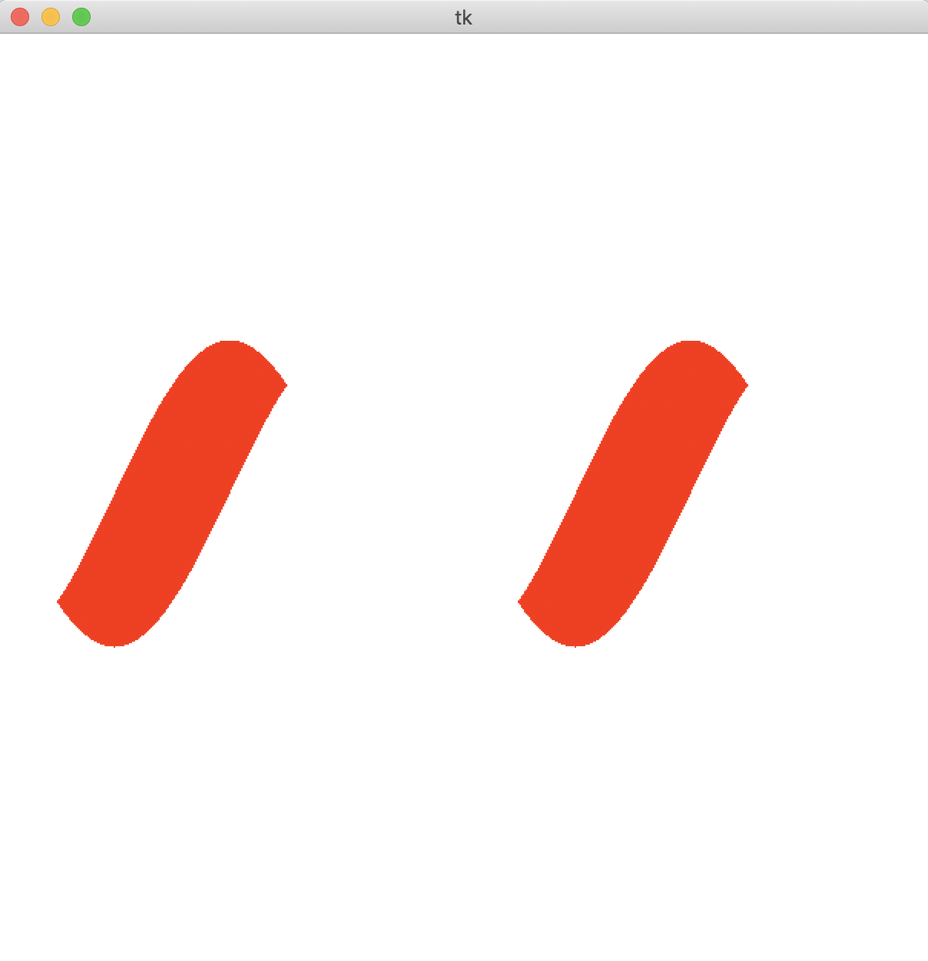
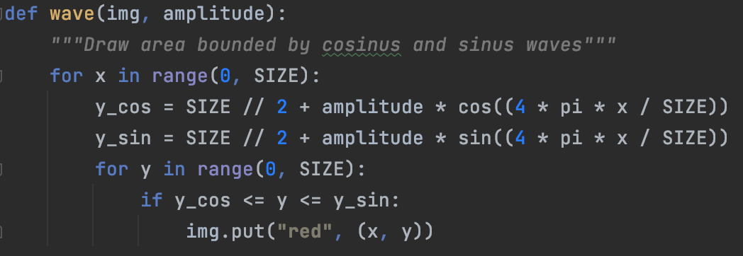
Lösning 1
Loopa över alla x och y och använd “if” statements för att se om pixeln ska fyllas i
Bra om man inte exakt har en “undre” och “övre” gräns utan mer diffust kriterie för huruvida en pixel ska färgas eller inte

Slide 10
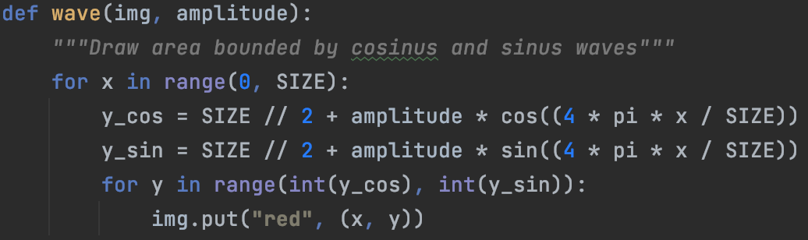
Lösning 2
Loopa över alla x, och loopa över de y som faller mellan cosinus och sinus funktionen
Detta går snabbare än lösning 1 då man endast loopar över de y som ska fyllas i

Slide 11
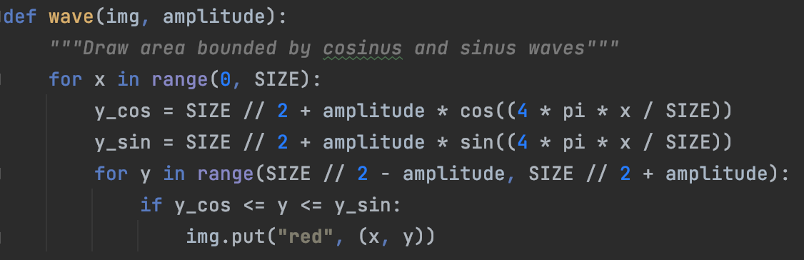
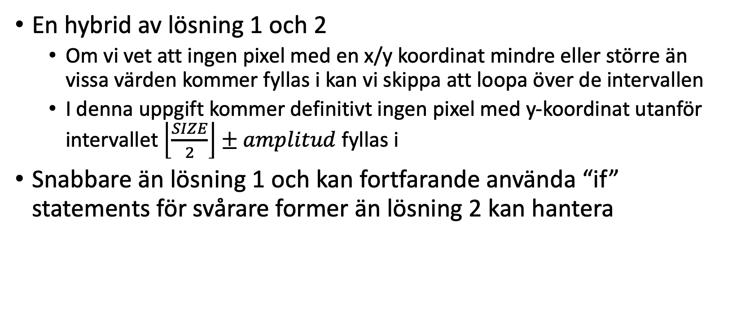
Lösning 3
En hybrid av lösning 1 och 2
Om vi vet att ingen pixel med en x/y koordinat mindre eller större än vissa värden kommer fyllas i kan vi skippa att loopa över de intervallen
I denna uppgift kommer definitivt ingen pixel med y-koordinat utanför intervallet $\left\lfloor \frac{SIZE}{2}\right\rfloor ±amplitud$ fyllas i
Snabbare än lösning 1 och kan fortfarande använda “if” statements för svårare former än lösning 2 kan hantera

Slide 12
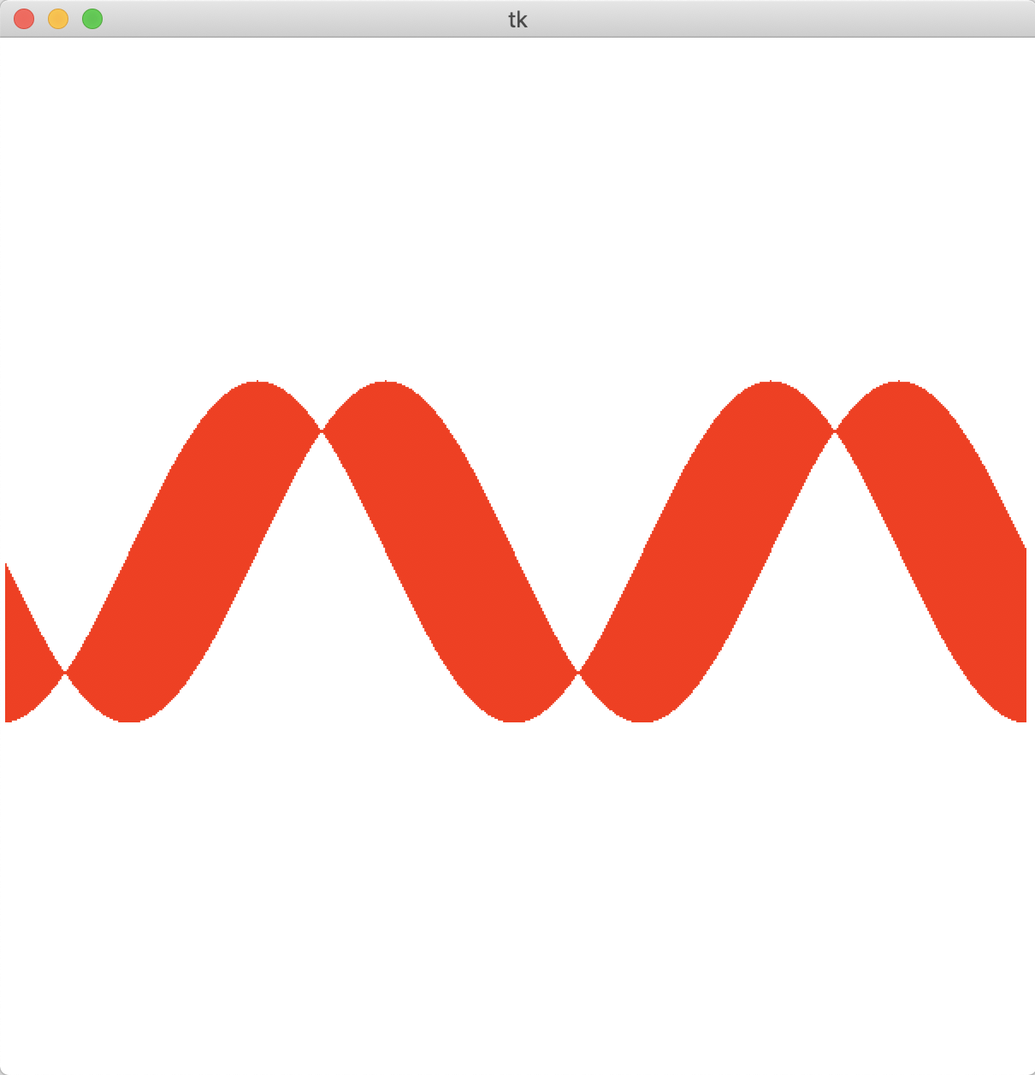
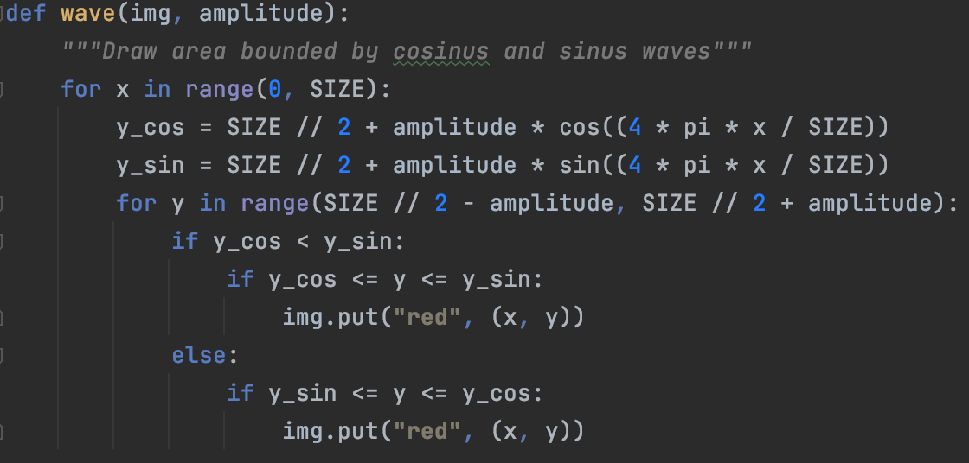
Fler fall
Låt oss säga att vi nu inte bara vill fylla i när cosinus>sinus utan också områden som begränsas uppåt av sinus och nedåt av cosinus.
Då får vi ett annat kriterie, hantera olika fall med “if”

Slide 13
Labb 2
Idén med labben är att lista ut vilka gränser man ska sätta på for-looparna och vilka if statements som ska användas.
Testa olika if/for satser och se vad för figurer som produceras. Ett bra sätt att lära sig.
Lycka till!

